Slide 1
免疫调节
§4-2 特异性免疫

Slide 2
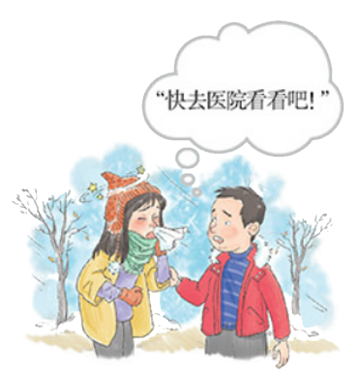
问题探讨
天气突然降温。某同学不停的打喷嚏，初步判断是感冒，身边的好朋友都劝她赶快去医院，但她坚持不去，说：“反正我去不去医院、吃不吃药都得一周左右才能好。”
讨论
这位同学说的有没有道理？ 为什么？
你认为感冒时都要去医院就诊吗？说出你的理由。
该同学的说法有一定的道理，感冒病程一般为一周左右。这是因为人体的免疫系统首先要识别外来入侵的细菌或病毒，然后要作出反应直至最后清除病原体，这些过程都需要一定的时间。
提示：人体在各个系统的协调配合下具有一定的维持稳态的能力，普通的感冒在大多数情况下会自愈，可通过多休息、多喝水等方式提高免疫力，或者服用治疗感冒的非处方药等方法进行治疗。但是，感冒的原因有多种，并发症也多种多样，不能一概而论。对于流行性感冒，如果不及时治疗，有可能会引发严重的并发症。

Slide 3

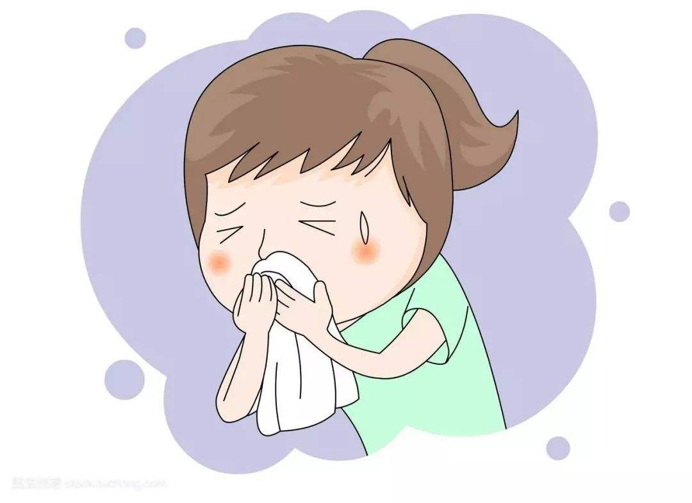
特异性免疫
周围环境中的病原体，大多数被健康的皮肤所阻挡；进入呼吸道的大多数病原体也被黏膜清扫出来。
这是人体的第几道防线？
属于什么防御类型？
思考
Thinking
但是，总有一些漏网之鱼：这次，某种流感病毒进入体液。接下来，人体的防御部队会如何应战呢？

Slide 4
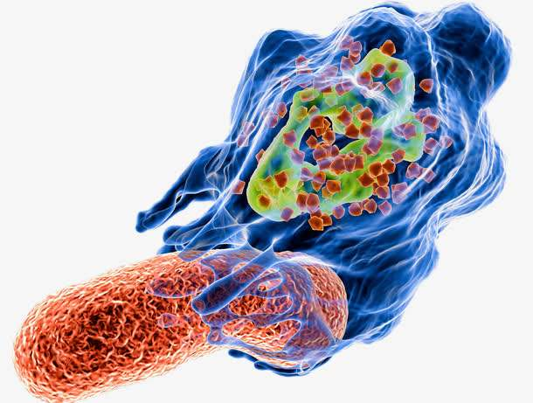
免疫系统对病原体的识别
流感病毒进入机体后，在体内时刻巡逻的、具有吞噬作用的细胞会主动吞噬它们。这种激烈的保卫战时刻都在进行着。
思考
Thinking
免疫细胞是如何识别已方和敌方的呢？

Slide 5
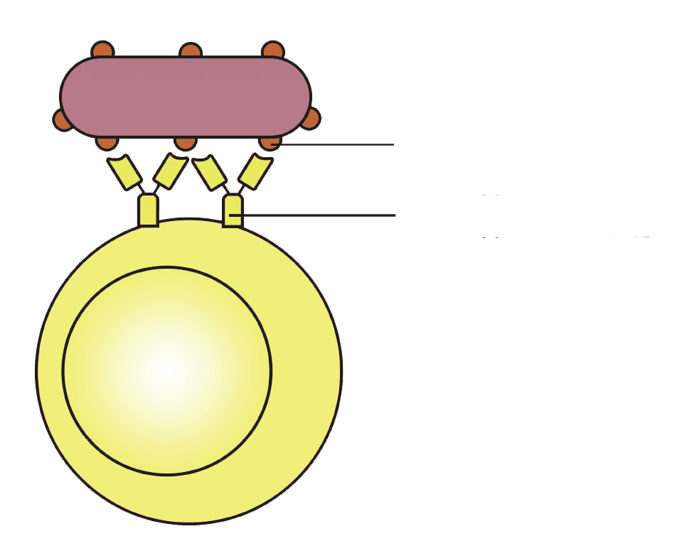
免疫系统对病原体的识别
识别机理
免疫细胞是通过细胞表面的受体，辨认自身细胞膜表面作为分子标签的一组蛋白质或病毒、细菌等病原体各自的身份标签，来识别己方和敌方的。
病原体表面的抗原
免疫细胞表面的受体

Slide 6
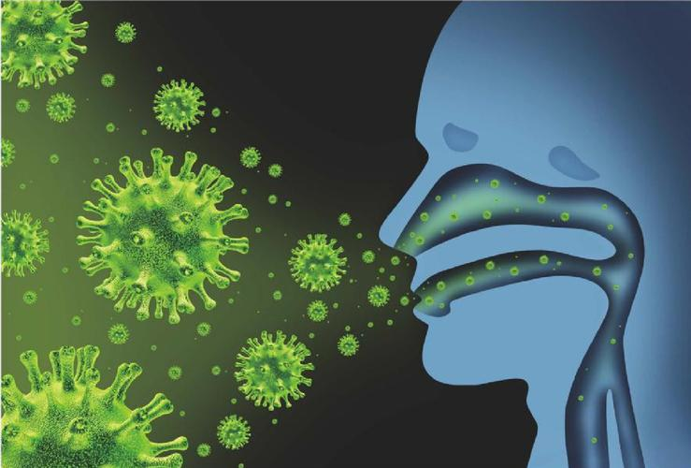
免疫系统对病原体的识别
当流感病毒突破了机体的前两道防线，第三道防线的“部队”就紧急动员起来，产生特异性免疫。

Slide 7
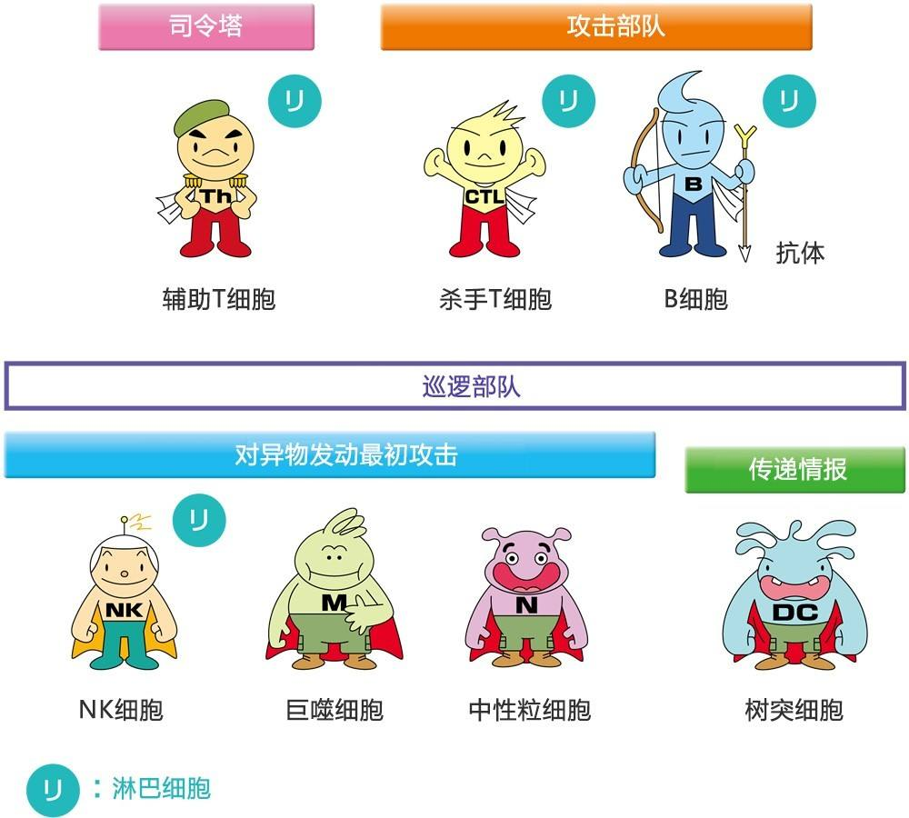
特异性免疫
第三道防线的作战“部队”主要是众多的淋巴细胞。
“作战”方式
体液免疫
细胞免疫

Slide 8
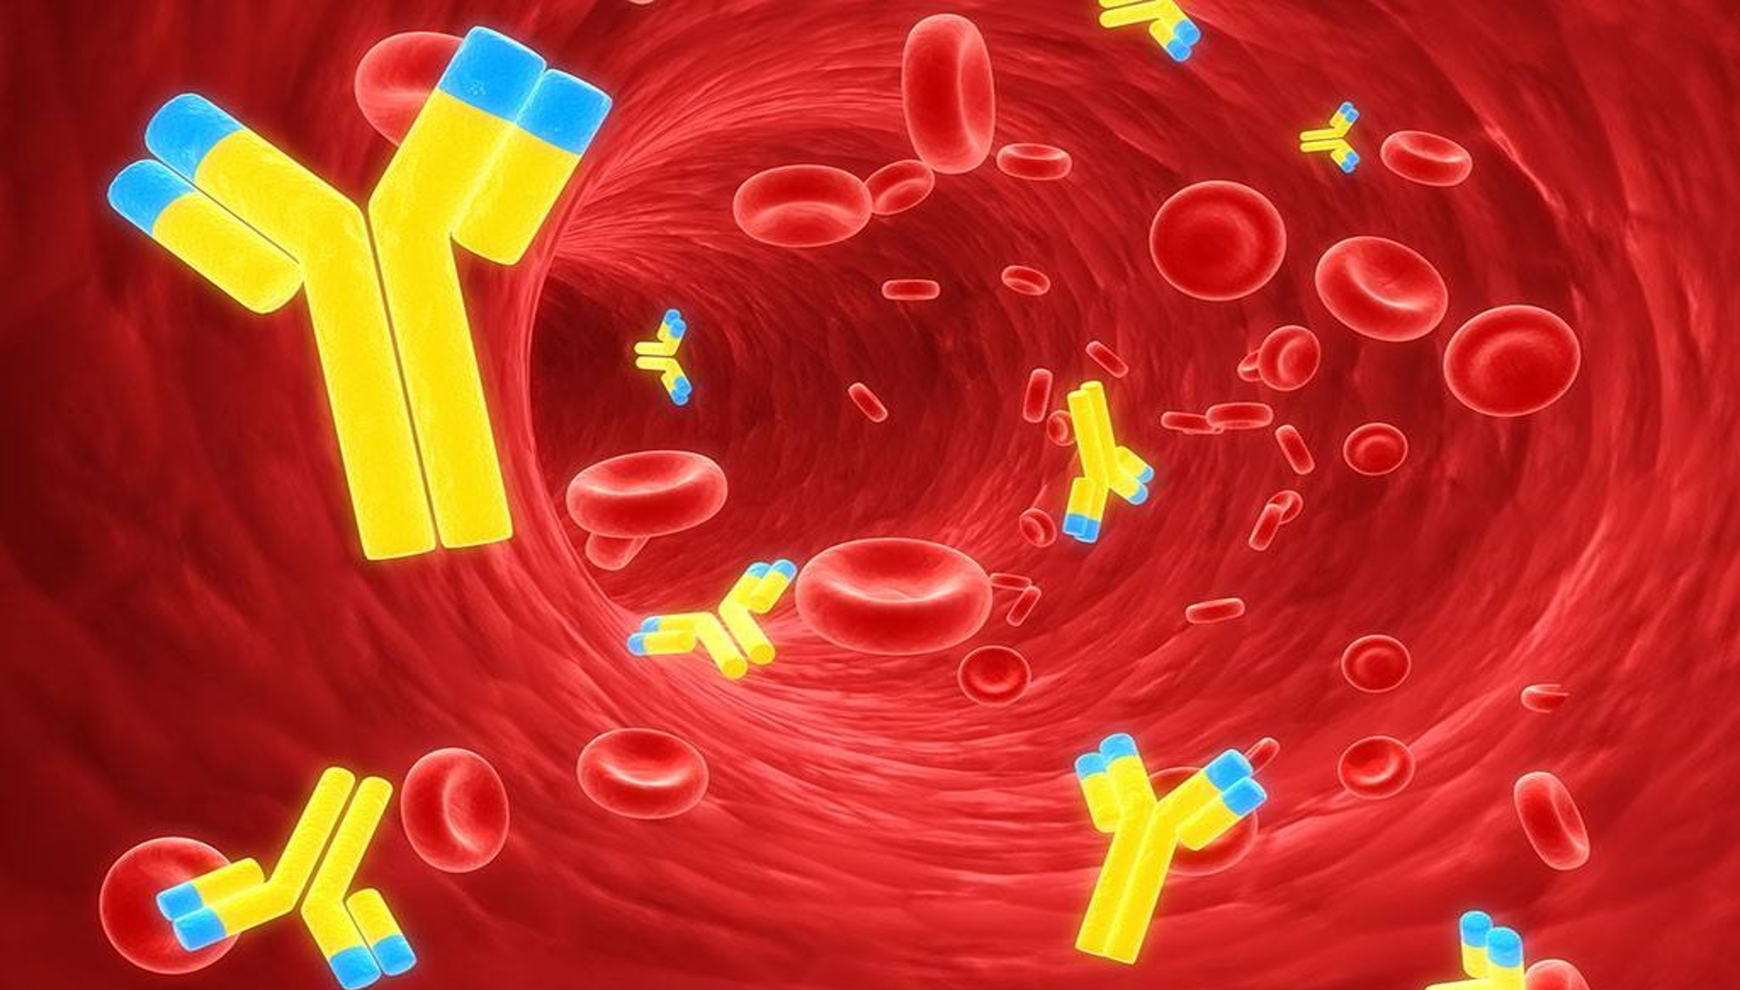
免疫系统对病原体的识别
体液免疫
B细胞激活后可以产生抗体，由于抗体存在于体液中，所以这种主要靠抗体“作战”的方式称为体液免疫。

Slide 9
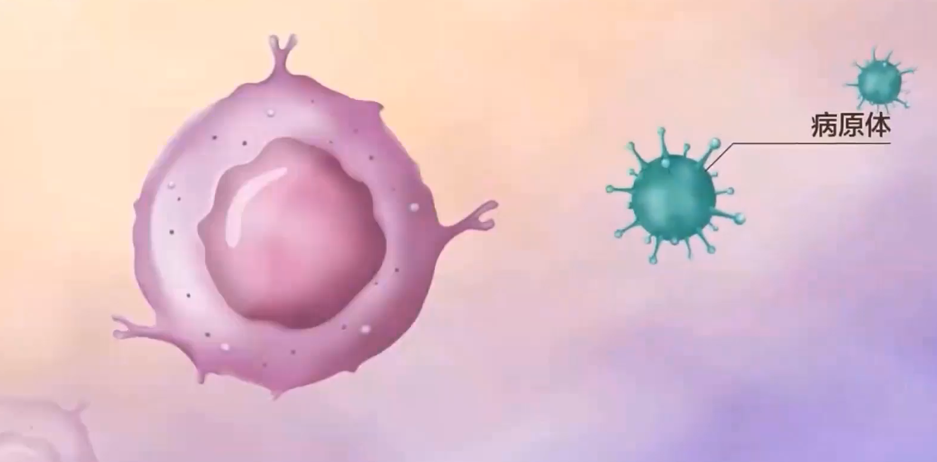
体液免疫的过程
一些病原体可以和B细胞接触，这为激活B细胞提供了第一个信号。

Slide 10
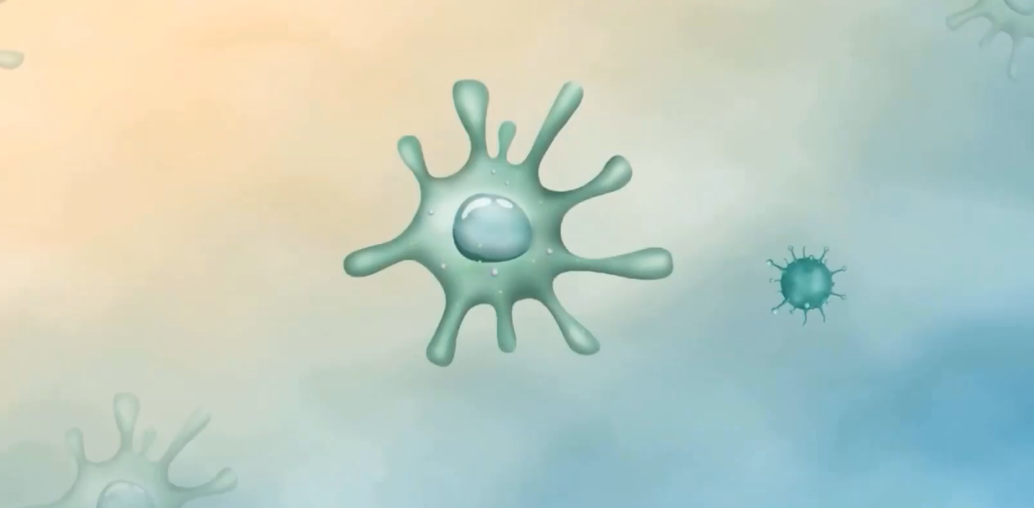
体液免疫的过程
一些病原体被树突状细胞、B细胞等抗原呈递细胞摄取。

Slide 11
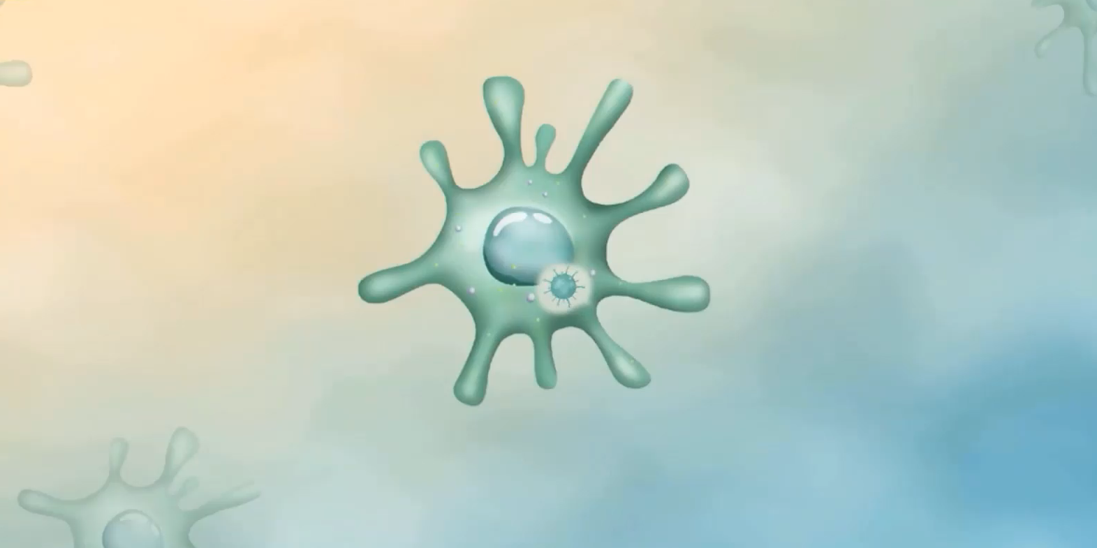
体液免疫的过程
抗原呈递细胞将抗原处理后呈递在细胞表面。

Slide 12
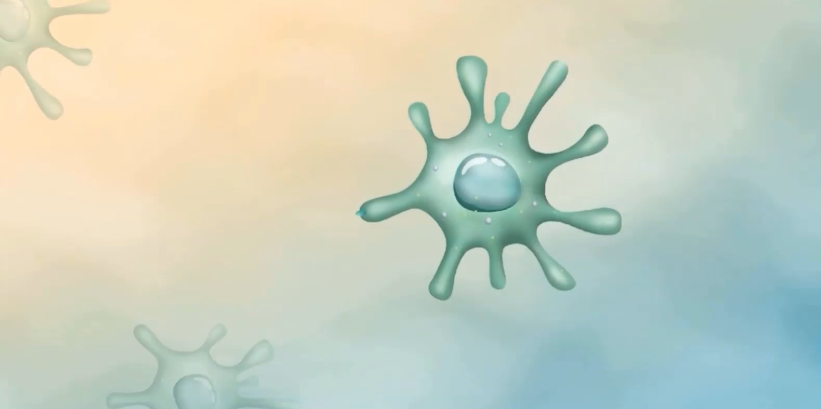
体液免疫的过程
抗原呈递细胞将处理后的抗原传递给辅助性T细胞。

Slide 13
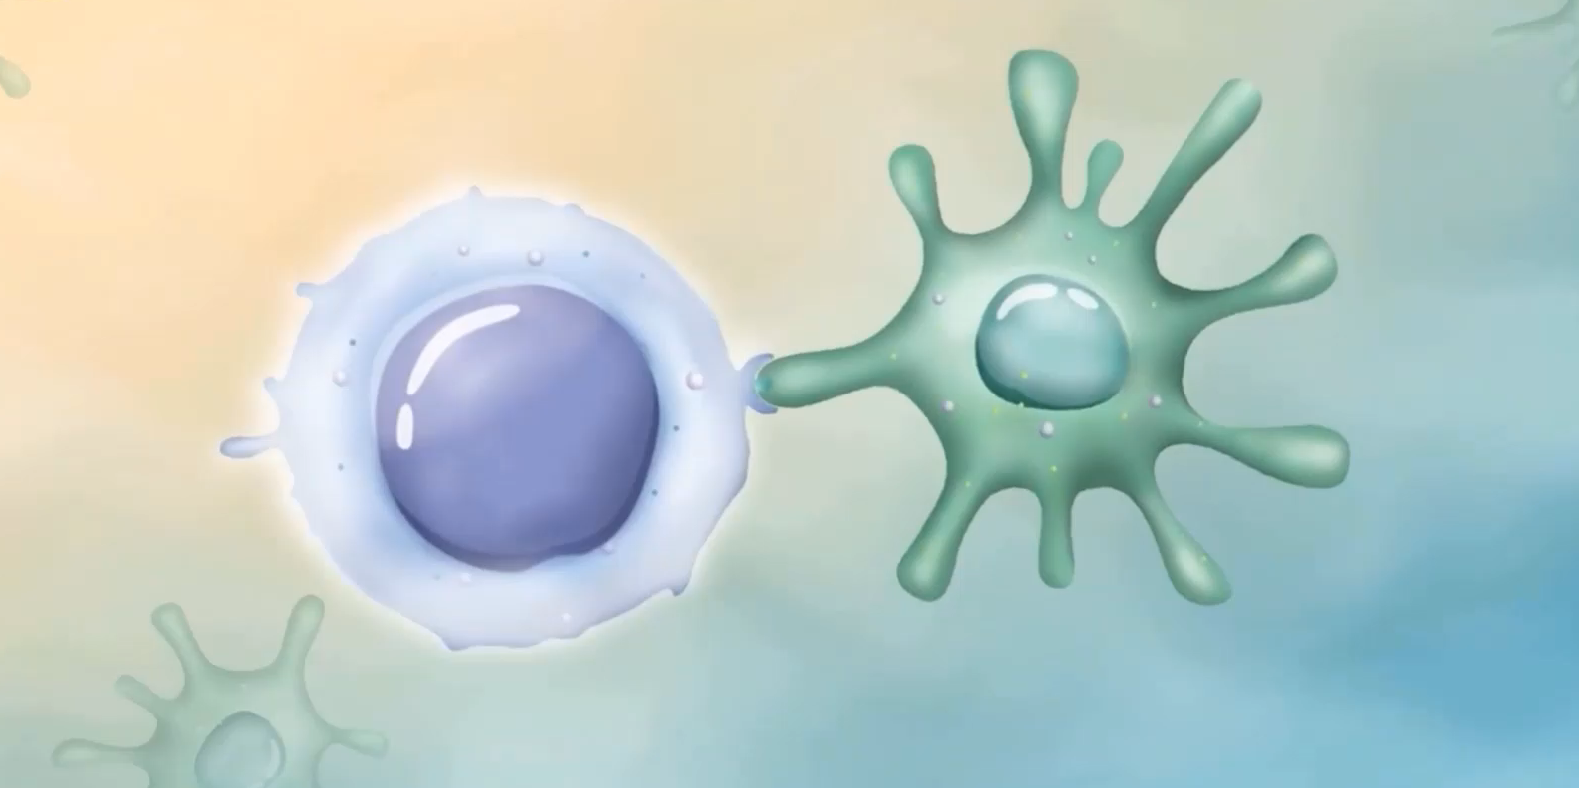
体液免疫的过程
辅助性T细胞表面的特定分子发生变化并与B细胞结合，这是激活B细胞的第二个信号。

Slide 14
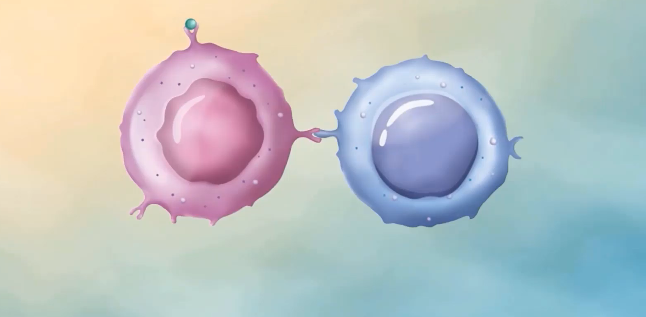
体液免疫的过程
辅助性T细胞开始分裂、分化，并分泌细胞因子。

Slide 15
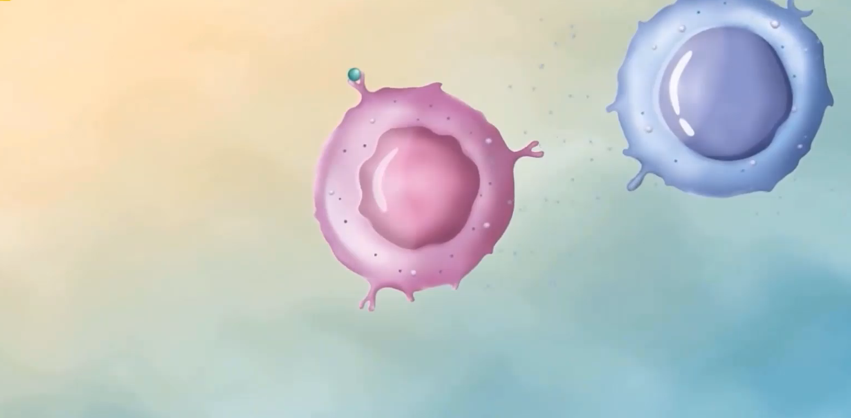
体液免疫的过程
B细胞受到两个信号的刺激后开始分裂、分化，大部分分化为浆细胞，小部分分化为记忆B细胞。细胞因子能促进B细胞的分裂、分化过程。

Slide 16
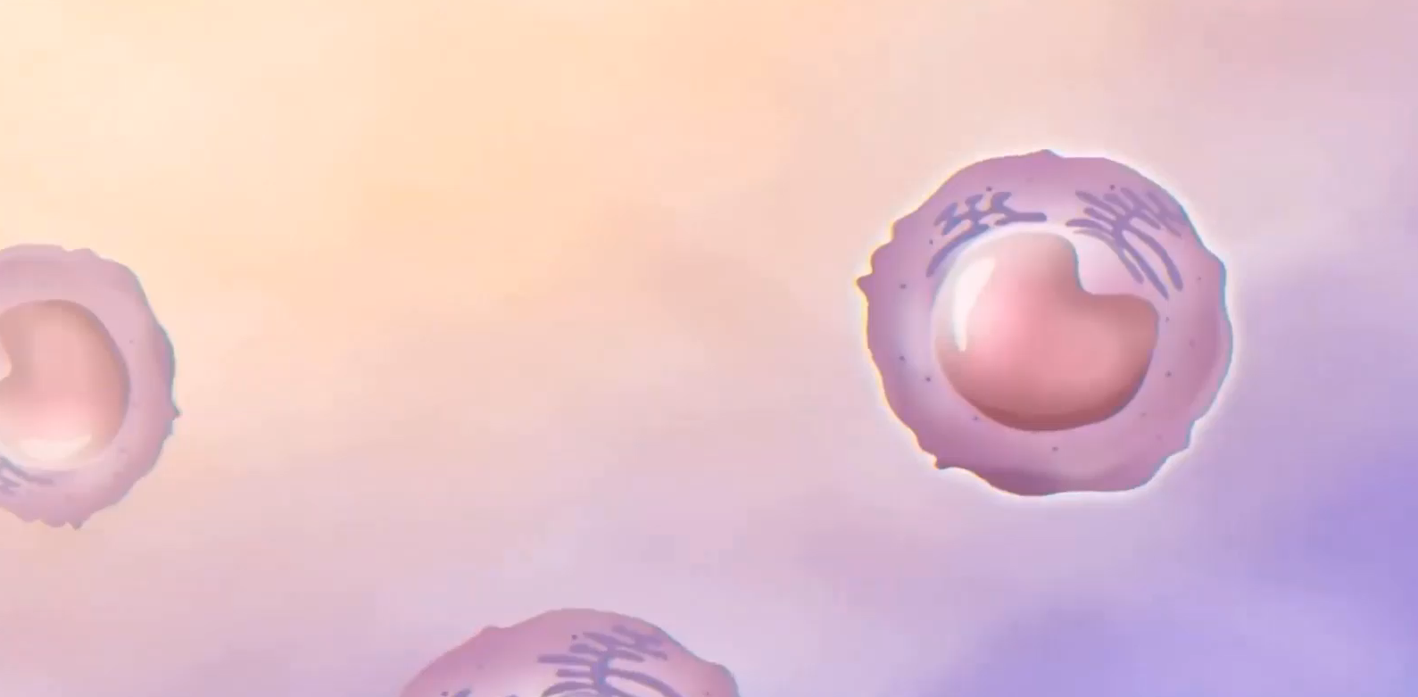
体液免疫的过程
浆细胞产生并分泌抗体，随体液在全身循环并与这种病原体结合，抑制病原体的繁殖或对人体细胞的黏附。

Slide 17
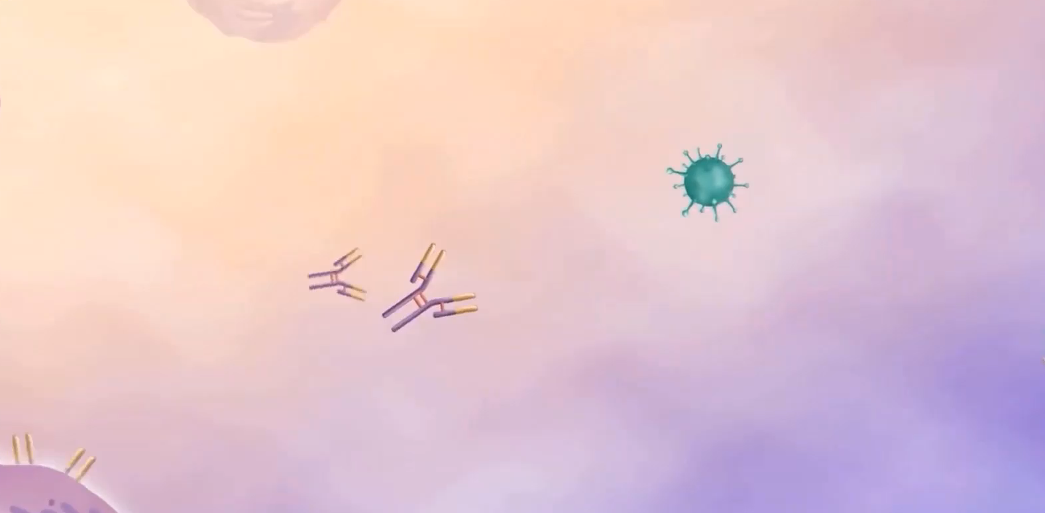
体液免疫的过程
多数情况下，抗体与病原体结合后会发生进一步变化，如形成沉淀等，进而被其它免疫细胞吞噬消化。

Slide 18
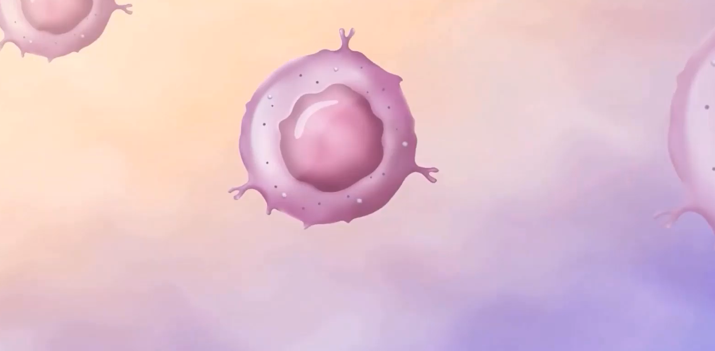
体液免疫的过程
记忆细胞可在抗原消失后存活几年到几十年，当再接触这种抗原时，能迅速增殖分化，快速产生大量抗体。

Slide 19
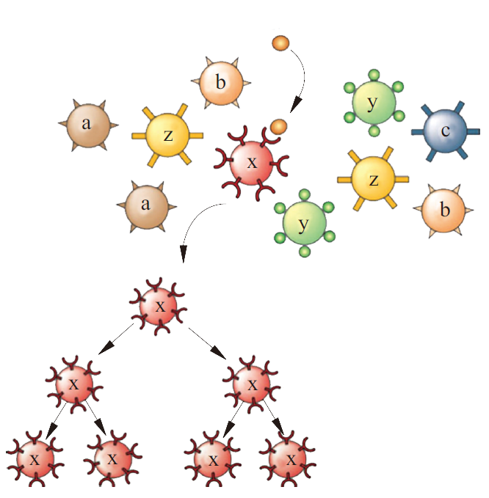
B细胞的特点
通常情况下，一个B细胞只针对一种特异的病原体，活化、增殖后只产生一种特异性的抗体。
抗原
B细胞
能与特定病原体结合的B细胞活化、增殖。
特异性

Slide 20
体液免疫
体液免疫的过程示意图
摄取
抗原呈递细胞
呈递
辅助性T细胞
分裂、分化
细胞因子
分泌
其它免疫细胞
激活
加速
分泌
抗体
浆细胞
吞噬 消化
病原体
激活
B细胞
增殖、分化
立即 分化
形成沉淀等
记忆
B细胞
随体液循环
结合
抑制繁殖或
对细胞黏附
相同抗原再次入侵
病原体
同种

Slide 21
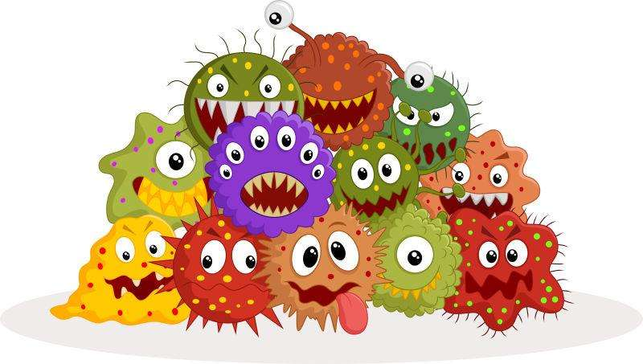
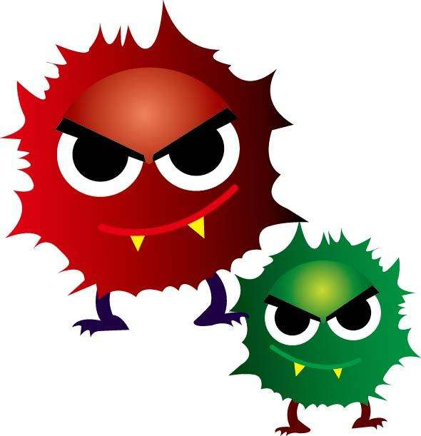

特异性免疫
病毒只有侵入细胞才能够增殖，而有一些致病细菌如结核分枝杆菌、麻风分枝杆菌等，也是寄生在宿主细胞内的。一旦病原体进入细胞，抗体对它们就无能为力了。
思考
Thinking
这时，免疫系统是如何对付它们的呢？

Slide 22
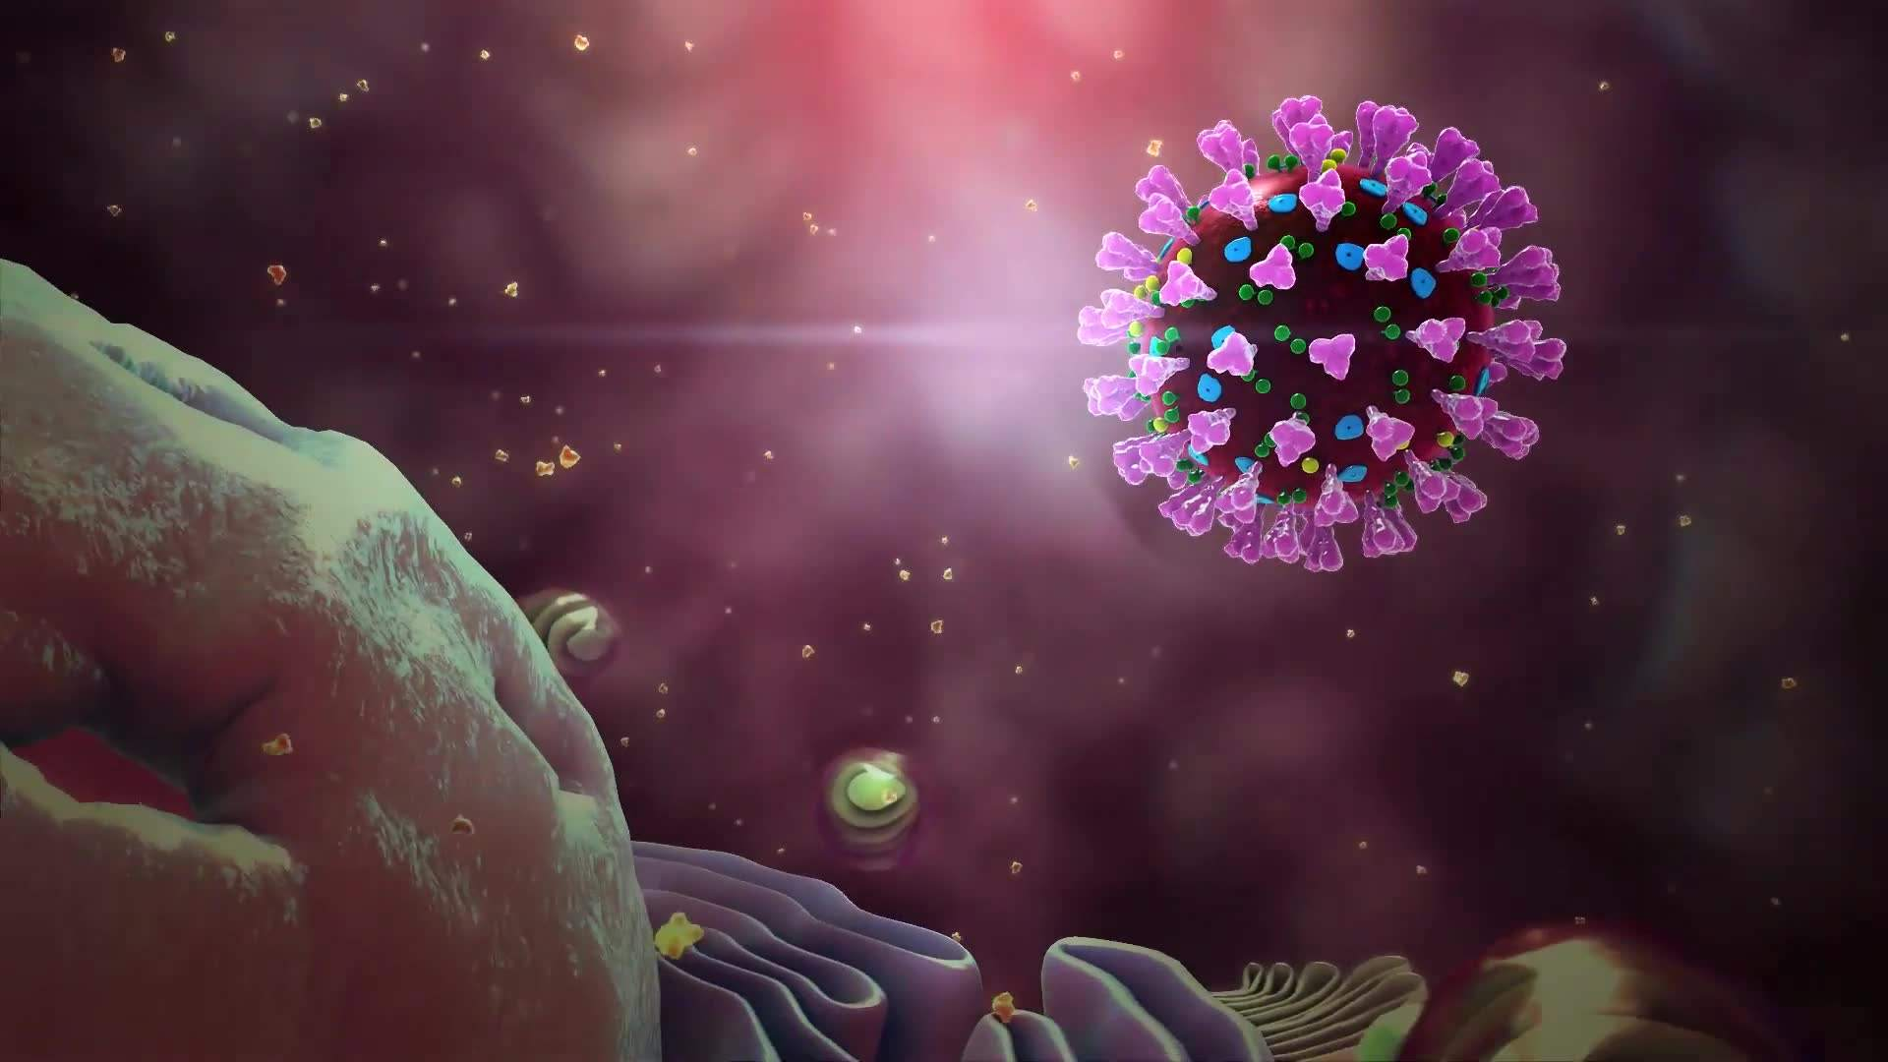
免疫系统对病原体的识别
细胞免疫
当病原体进入细胞内部，就要靠T细胞直接接触靶细胞来“作战”，这种方式称为细胞免疫。

Slide 23
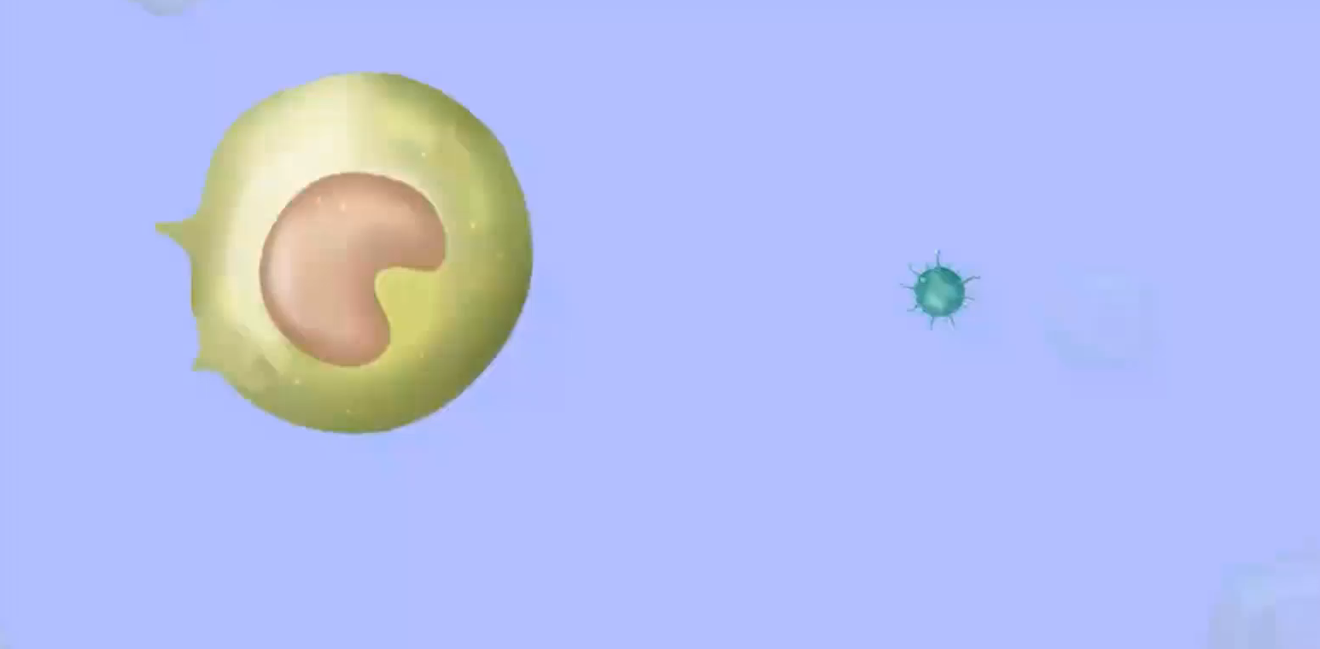
细胞免疫的过程
被病原体（如病毒）感染的宿主细胞（靶细胞）膜表面的某些分子发生变化。

Slide 24
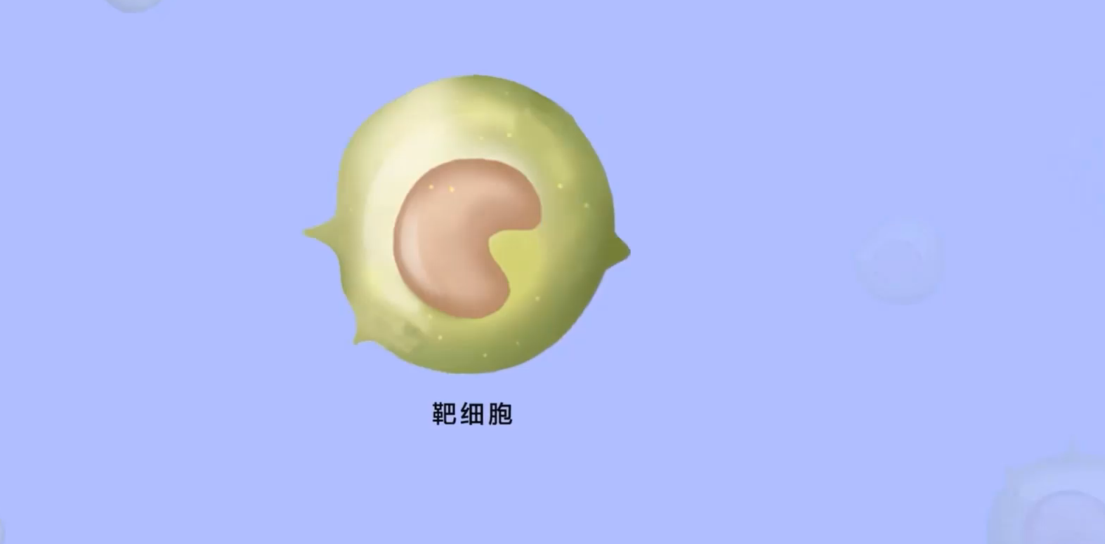
细胞免疫的过程
细胞毒性T细胞识别变化的信号。

Slide 25
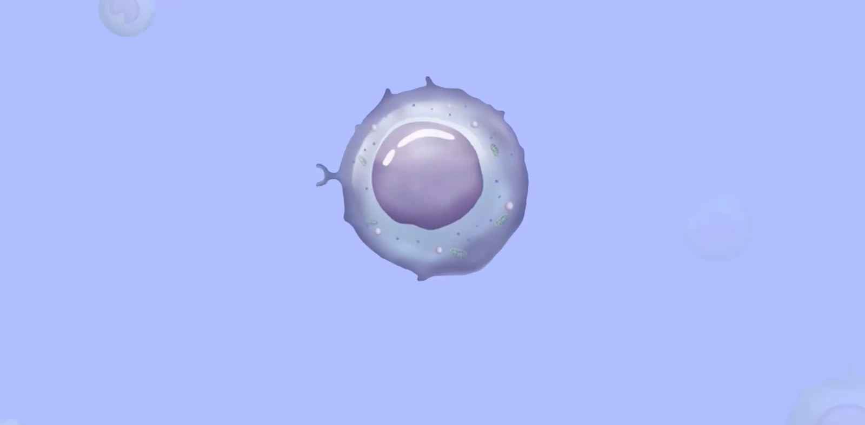
细胞免疫的过程
活化的细胞毒性T细胞在细胞因子等的作用下，分裂、分化形成新的细胞毒性T细胞和记忆T细胞。

Slide 26
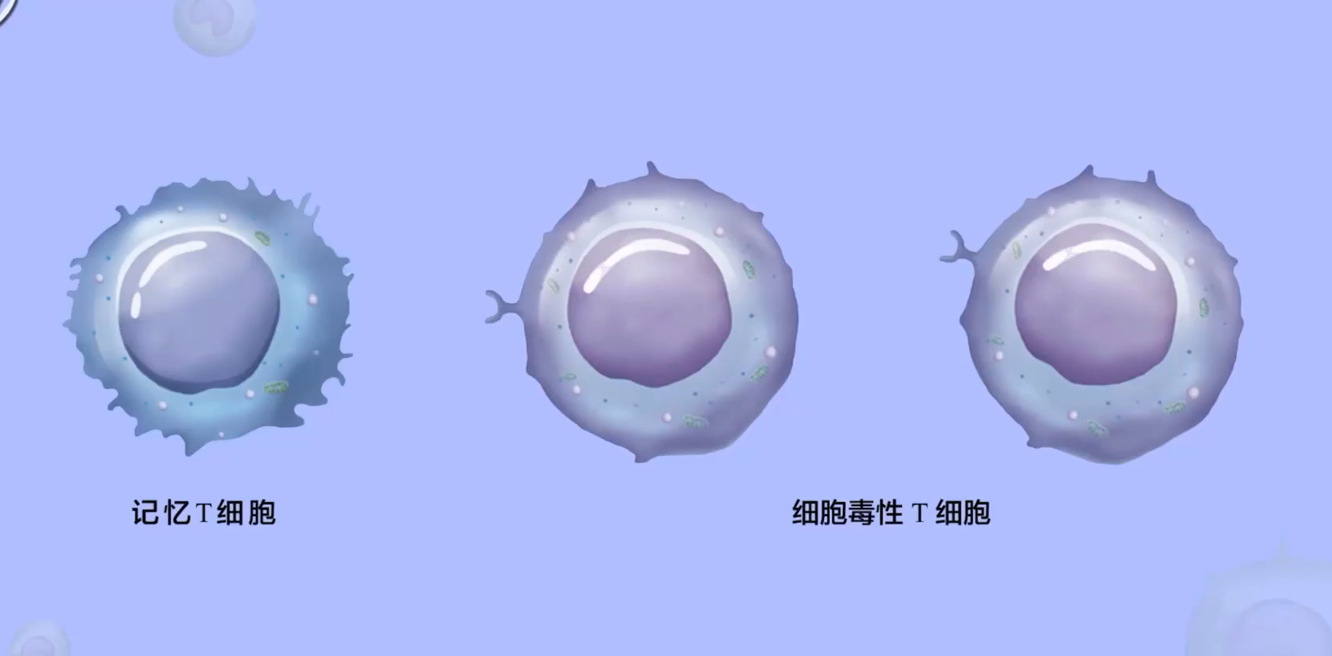
细胞免疫的过程
新形成的细胞毒性T细胞在体液中循环，它们可以识别并接触、裂解被同样病原体感染的靶细胞。

Slide 27
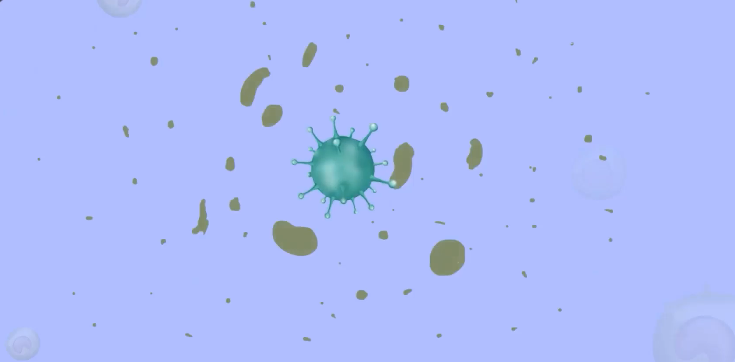
细胞免疫的过程
靶细胞裂解、死亡后，病原体暴露出来，抗体与之结合；或被其他细胞吞噬掉。

Slide 28
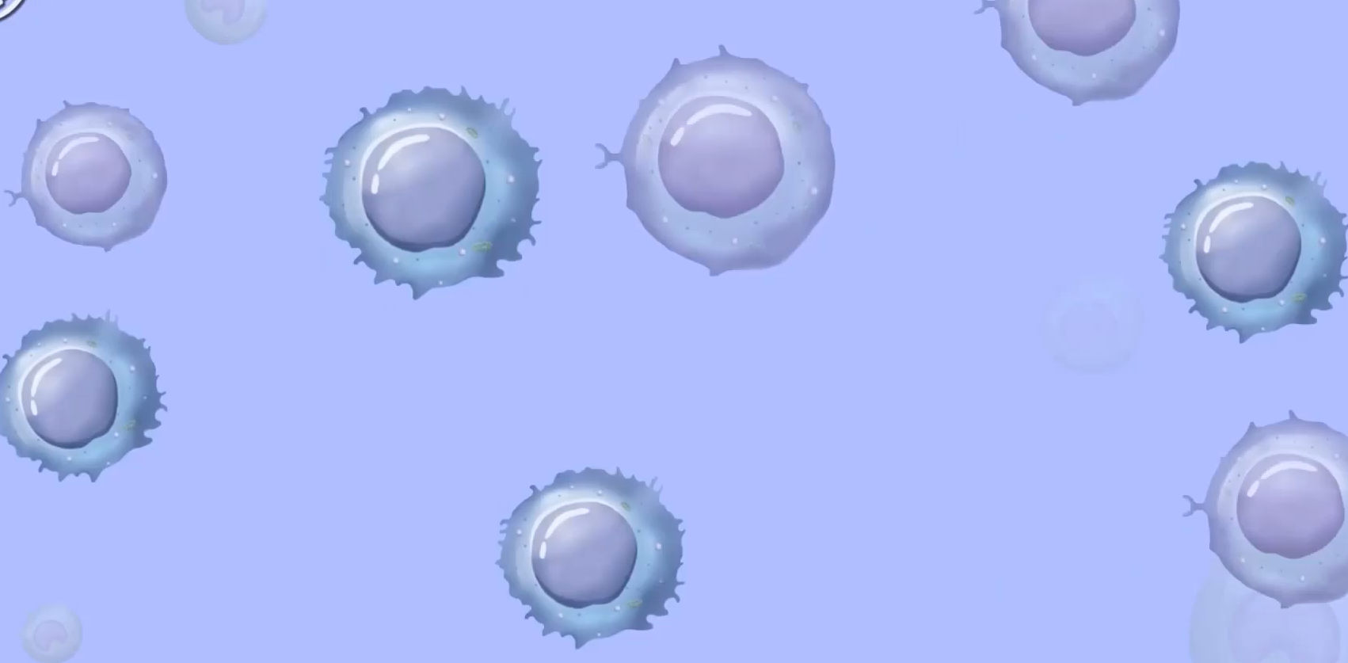
细胞免疫的过程
记忆T细胞可在体内存活几年甚至几十年，如果没有机会再次接触相同的抗原，它们就会逐渐死亡

Slide 29
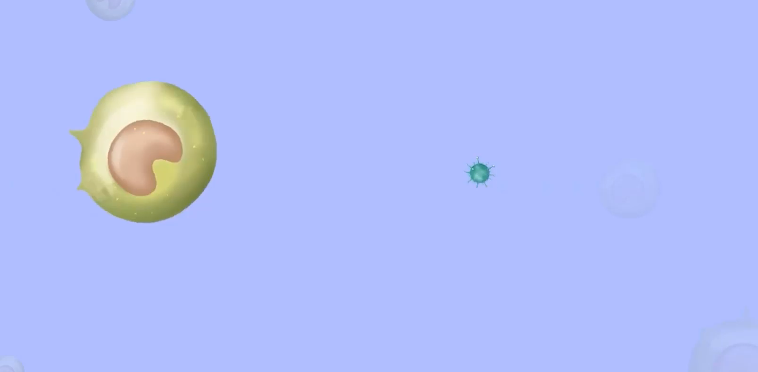
细胞免疫的过程
如果再次遇到相同的抗原，它们会立即分化为细胞毒性T细胞，迅速、高效地产生免疫反应。

Slide 30
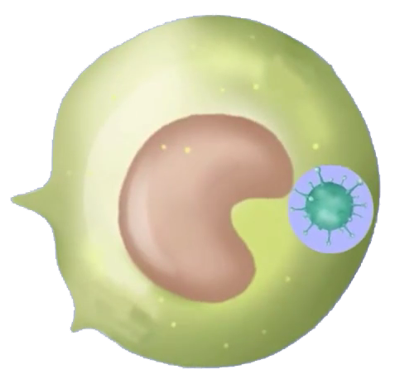
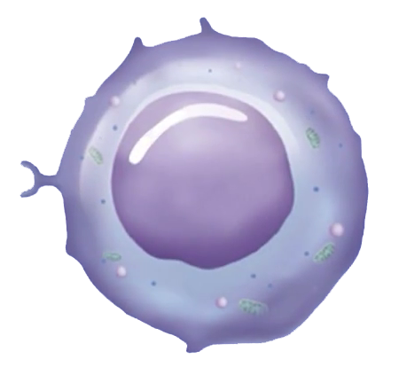


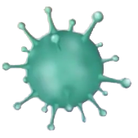
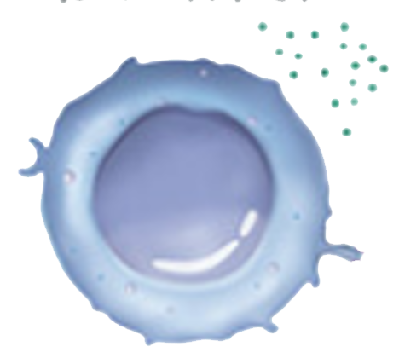
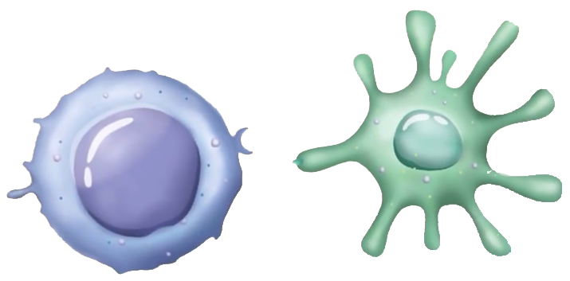
细胞毒性T细胞的活化
活化
增殖
分化
细胞毒性T细胞
入侵
靶细胞
加速
病原体
呈递
分泌
摄取
抗原呈递细胞
辅助性T细胞
辅助性T细胞分泌细胞因子

Slide 31
细胞免疫
相同抗原再次入侵
细胞免疫的过程示意图
摄取
抗原呈递细胞
呈递
辅助性T细胞
分泌
细胞因子
加速
记忆
T细胞
病原体
细胞毒性T细胞
增殖、分化
立即 分化
细胞毒性T细胞
其它免疫细胞
活化
接触 裂解
吞噬
入侵
靶细胞
暴露
病原体
结合
抗体

Slide 32
【思考·讨论】体液免疫和细胞免疫的关系
结合前面学过的体液免疫和细胞免疫的过程，讨论以下问题。
讨论
体液免疫和细胞免疫分别是如何体现对某种病原体的特异性的？
体液免疫是靠两个信号保证针对某种病原体特异性的，即病原体与B细胞接触形成的第一信号及辅助性T细胞传递的第二信号。细胞免疫依靠细胞毒性T细胞识别宿主细胞表面分子的特异性变化，保证针对某种病原体的特异性。
有人说，辅助性T细胞在免疫调节过程中起着关键作用。你认同这一观点吗？请说出你的理由。
认同。在体液免疫中，辅助性T细胞能够传递信息，激活B细胞，并保证浆细胞的特异性。同时，辅助性T细胞释放的细胞因子能促进B细胞和细胞毒性T细胞的增殖、分化。通过辅助性T细胞，体液免疫和细胞免疫协调配合，共同维持机体稳态。

Slide 33
【思考·讨论】体液免疫和细胞免疫的关系
结合前面学过的体液免疫和细胞免疫的过程，讨论以下问题。
讨论
体液免疫和细胞免疫之间的联系体现在什么地方？
主要体现在两个方面：
辅助性T细胞的介导作用能够使两者密切配合。
两者相互配合清除病原体：体液免疫产生抗体，能消灭细胞外液中的病原体；而消灭侵入细胞内的病原体，要靠细胞免疫将靶细胞裂解，使病原体失去藏身之所，此时体液免疫就又能发挥作用了。

Slide 34
体液免疫和细胞免疫的协调配合
同种
病原体
相同抗原再次入侵
记忆
B细胞
随体液循环
结合
激活
B细胞
增殖、分化
立即 分化
抑制繁殖或
对细胞黏附
浆细胞
分泌
抗体
加速
激活
形成沉淀等
病原体
摄取
抗原呈递细胞
呈递
辅助性T细胞
分裂、分化
细胞因子
随体液循环
结合
吞噬 消化
分泌
B细胞和细胞毒性T细胞的活化离不开辅助性T细胞的辅助。
其它免疫细胞
加速
细胞毒性T细胞
病原体
细胞毒性T细胞
增殖、分化
立即 分化
辅助性T细胞在体液免疫和细胞免疫中起着关键的作用。
接触 裂解
暴露
相同抗原再次入侵
记忆
T细胞
激活
入侵
靶细胞
同种

Slide 35
体液免疫和细胞免疫的协调配合
同种
病原体
体液免疫中产生的抗体，能消灭细胞外液中的病原体；而消灭侵入细胞内的病原体，要靠细胞免疫将靶细胞裂解，使病原体失去藏身之所，此时体液免疫就又能发挥作用了。
相同抗原再次入侵
记忆
B细胞
随体液循环
结合
激活
B细胞
增殖、分化
立即 分化
抑制繁殖或
对细胞黏附
浆细胞
分泌
抗体
加速
激活
形成沉淀等
病原体
摄取
抗原呈递细胞
呈递
辅助性T细胞
分裂、分化
细胞因子
随体液循环
结合
吞噬 消化
分泌
其它免疫细胞
加速
细胞毒性T细胞
病原体
细胞毒性T细胞
增殖、分化
立即 分化
两种免疫巧妙配合、密切合作，共同完成对机体稳态的调节。
接触 裂解
暴露
相同抗原再次入侵
记忆
T细胞
激活
入侵
靶细胞
同种

Slide 36
神经系统、内分泌系统与免疫系统之间的相互作用
神经系统
神经系统、内分泌系统与免疫系统相互调节，通过信息分子构成一个复杂网络。
三个系统各自以特有的方式在内环境稳态的维持中发挥作用，不能互相取代。
神经调节、体液调节和免疫调节的实现都离不开信号分子（如神经递质、激素和细胞因子等）。这些信号分子的作用方式是直接与受体（一般是蛋白质分子）特异性结合。
TRH等
白细胞介素、肿瘤坏死因子等
乙酰胆碱等
甲状腺激素等
免疫系统
干扰素等
内分泌系统
糖皮质激素等

Slide 37
本课学习结束
预习：免疫失调

